Slide 1
KNN相似检索系统
王晨戈

Slide 2
目录
KNN系统架构
KNN-Builder
SimilarServlet
BatchSimilarServlet
上层业务

Slide 3
KNN系统架构
KNN-service
Apollo
ZK
KNN-operators
KNN-builder
大库
大库
小库
备份
备份
备份
Notes:
KNN服务：响应对应业务查询请求， 并对knn底层服务的响应数据进行merge（包括实时库服务响应数据, 分库数据合并）, 并且会将查询结果进行序列化及压缩后插入缓存（morphues）

Slide 4
KNN-builder
数据准备
建索引
分发索引到warm up机器
warm up
分发索引到线上机器
模型检查
notify业务方切流量
清缓存
Notes:
包括对一些过期的日志和数据文件的清理，会从业务方提供的机器和路径远程拷贝数据文件到本地目录中，同时检查数据的正确性，包括数据文件是否存在、是否为空文件、内容是否正确等
2、建索引
用C++生成的可执行文件query_server创建nmslib索引，创建索引的参数由各个业务的配置文件提供；faiss因为创建索引与加载索引的时间相差无几，所以只进行数据文件的分发，而不提前创建索引
3、索引数据分发到warmup机器
将索引或数据文件分发到warm up机器，同时重启warm up机器上的query_server程序

Slide 5
SimilarServlet
Req
NoVector
Return
Parser
Return
False
realKnnQuery
MergeCache
True
True
isUpGrade
Params
Cache
False
sync/async
knnQuery
putCache
Morphues
BypassCache
Merge
Notes:
去morphues取vector要检查req与其中的version，取vector涉及解压缩，取完以后会与其他的参数一起算key在params中。
去cache中查询的时候需要params中的key，还有column，缓存查出来的是字节数组，需要解压缩然后反序列化

Slide 6
knnQuery()
PoolsMap
ThriftClientType
knnClientPools
knnQuery(params)
loadBalancer
knnQuery(Params)
knnClient
call()
knnTask(KnnClient, params)
getClient(“”)
ThriftClient
getThriftClient()
QueryService.Client
knnQuery()
nmslib
Notes:
ThriftClientType 业务类型

Slide 7
BatchSimilarServlet
Req
Return
Batch
Parser
Params
Return
False
True
sync/async
knnBatchQuery
putCache
getVectors
MergeReal
Morphues
Notes:
id全空，版本号全错，morphues里全查不到会false。
批量查询本来是为了warm up时使用的，所以没设计先查缓存

Slide 8
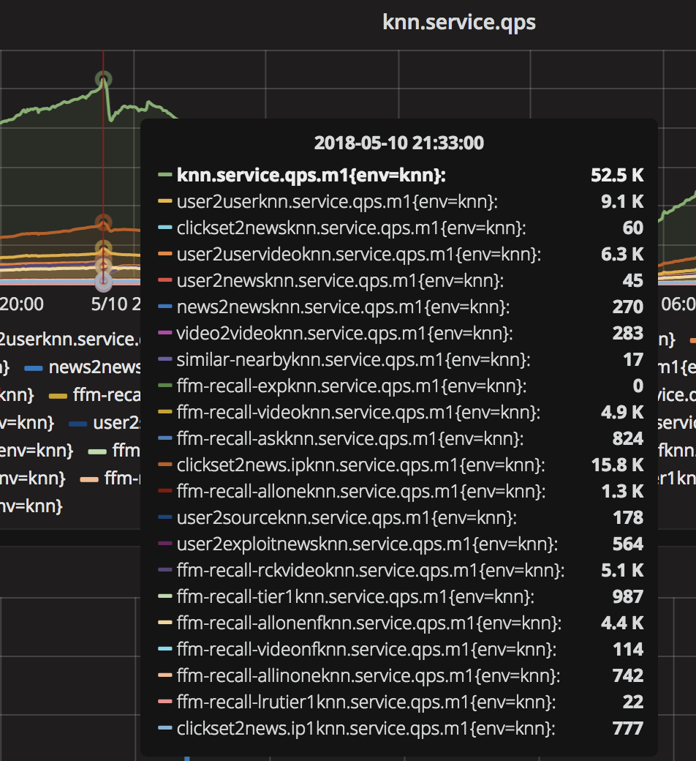
上层业务
Notes:
一共21种业务，展示了1k以上的七种业务。有一种一直是0，ffm-recall-exp。7种业务占了90%的qps。

